Slide 1
DATA STRUCTURES 資料結構
Chia-Wei Lee 李佳衛
cwlee@utaipei.edu.tw
Department of Computer Science
University of Taipei

Slide 2
排序及定義 (1/5)
檔案的邏輯組成
檔案是由一筆一筆的紀錄(record)所構成
紀錄是由許多欄位(或屬性，attribute)所組成
以通訊錄檔案為例
姓名 | 年齡 | 電話 | 住址
張四 | 31 | (02)2334---- | 台北市XXX
李五 | 16 | (02)2999---- | 新北市XXX
王六 | 25 | (03)3444---- | 桃園縣XXX
趙大 | 41 | (02)2887---- | 台北市XXX
陳文 | 53 | (04)2333---- | 台中市XXX
江水 | 28 | (03)5341---- | 新竹市XXX
紀錄
欄位

Slide 3
排序及定義 (2/5)
以年齡排序過的通訊錄檔案
找出年齡為25歲的人的資料
用某些欄位為依據來調整紀錄間的順序，這個動作稱為排序(sort)。
用來排序的欄位稱為鍵欄(key field)
鍵欄的值稱為鍵值( key value)
姓名 | 年齡 | 電話 | 住址
李五 | 16 | (02)2999---- | 新北市XXX
王六 | 25 | (03)3444---- | 桃園縣XXX
江水 | 28 | (03)5341---- | 新竹市XXX
張四 | 31 | (02)2334---- | 台北市XXX
趙大 | 41 | (02)2887---- | 台北市XXX
陳文 | 53 | (04)2333---- | 台中市XXX

Slide 4
排序及定義 (3/5)
依照記錄儲存位置分類
內部排序法(internal sort)
待排序的資料全部在主記憶體(RAM)中
外部排序法(external sort)
待排序的資料只有部分在主記憶體中，其他大部份資料存於外部記憶體(記錄太多的狀況)
依照排序方式分類
比較排序(comparative sort)
以比較整個鍵值(key value)的方式排序
分配排序(distributive sort)
一次只比較鍵值的某一位數

Slide 5
排序及定義 (4/5)
排序的效率
以排序的資料量(n個資料)為參數，有些需時 O(n²)，有些可達 O(n lg n)
目前效率最好的排序演算法需時 O(n)
排序法另一個要素是執行這些排序法所需的額外記憶體空間大小
有些完全不需額外記憶體，有些只需少數記憶體，有些需要O(n)的額外記憶體，有些甚至更多
在內部排序法中，影響效率的因素通常是作比較(compare)的次數，和資料交換(或移動)的次數

Slide 6
排序及定義 (5/5)
排序法的穩定性(stability)
原先具有相同鍵值的那些記錄，經過排序後仍然保持原先的先後次序
18 | 3 | 9 | 18 | 10 | 9 | 6 | 3
3 | 3 | 6 | 9 | 9 | 10 | 18 | 18
具有穩定性
3 | 3 | 6 | 9 | 9 | 10 | 18 | 18
不具有穩定性

Slide 7
氣泡排序法 Bubble Sort (1/6)
相鄰兩個元素作比較，小的往前(左)，大的往後(右)
37 | 41 | 19 | 81 | 41 | 25 | 56 | 61 | 49
37 | 41 | 19 | 81 | 41 | 25 | 56 | 61 | 49
37 | 19 | 41 | 81 | 41 | 25 | 56 | 61 | 49
37 | 19 | 41 | 81 | 41 | 25 | 56 | 61 | 49
37 | 19 | 41 | 41 | 81 | 25 | 56 | 61 | 49
37 | 19 | 41 | 41 | 25 | 81 | 56 | 61 | 49
37 | 19 | 41 | 41 | 25 | 56 | 81 | 61 | 49
Pass 1完成，
最大值定位確定
37 | 19 | 41 | 41 | 25 | 56 | 61 | 81 | 49
37 | 19 | 41 | 41 | 25 | 56 | 61 | 49 | 81

Slide 8
氣泡排序法 Bubble Sort (2/6)
Pass 1完成，
最大值定位確定
相鄰兩個元素作比較，小的往前(左)，大的往後(右)
37 | 19 | 41 | 41 | 25 | 56 | 61 | 49 | 81
19 | 37 | 41 | 41 | 25 | 56 | 61 | 49 | 81
19 | 37 | 41 | 41 | 25 | 56 | 61 | 49 | 81
19 | 37 | 41 | 41 | 25 | 56 | 61 | 49 | 81
19 | 37 | 41 | 25 | 41 | 56 | 61 | 49 | 81
19 | 37 | 41 | 25 | 41 | 56 | 61 | 49 | 81
Pass 2完成，
第二大值定位確定
19 | 37 | 41 | 25 | 41 | 56 | 61 | 49 | 81
19 | 37 | 41 | 25 | 41 | 56 | 49 | 61 | 81

Slide 9
氣泡排序法 Bubble Sort (3/6)
相鄰兩個元素作比較，小的往前(左)，大的往後(右)
37 | 41 | 19 | 81 | 41 | 25 | 56 | 61 | 49
1
37 | 19 | 41 | 41 | 25 | 56 | 61 | 49 | 81
2
19 | 37 | 41 | 25 | 41 | 56 | 49 | 61 | 81
3
19 | 37 | 25 | 41 | 41 | 49 | 56 | 61 | 81
4
19 | 25 | 37 | 41 | 41 | 49 | 56 | 61 | 81
5
19 | 25 | 37 | 41 | 41 | 49 | 56 | 61 | 81
6
19 | 25 | 37 | 41 | 41 | 49 | 56 | 61 | 81
7
19 | 25 | 37 | 41 | 41 | 49 | 56 | 61 | 81
8
19 | 25 | 37 | 41 | 41 | 49 | 56 | 61 | 81
具有穩定性

Slide 10
氣泡排序法 Bubble Sort (4/6)
相鄰兩個元素作比較，小的往前(左)，大的往後(右)
Best case: 1, 2, 3, 4, 5, 6
1 | 2 | 3 | 4 | 5 | 6
比較
交換
1
1 | 2 | 3 | 4 | 5 | 6
5
0
2
1 | 2 | 3 | 4 | 5 | 6
4
0
3
1 | 2 | 3 | 4 | 5 | 6
3
0
4
1 | 2 | 3 | 4 | 5 | 6
2
0
5
1 | 2 | 3 | 4 | 5 | 6
1
0
利用一變數來判斷是否要繼續下一次的掃描與比較
以減少不必要的比較，提高效率
15
0

Slide 11
氣泡排序法 Bubble Sort (5/6)
相鄰兩個元素作比較，小的往前(左)，大的往後(右)
Worst case: 6, 5, 4, 3, 2, 1
6 | 5 | 4 | 3 | 2 | 1
比較
交換
1
5 | 4 | 3 | 2 | 1 | 6
5
5
2
4 | 3 | 2 | 1 | 5 | 6
4
4
3
3 | 2 | 1 | 4 | 5 | 6
3
3
4
2 | 1 | 3 | 4 | 5 | 6
2
2
5
1 | 2 | 3 | 4 | 5 | 6
1
1
15
15

Slide 12
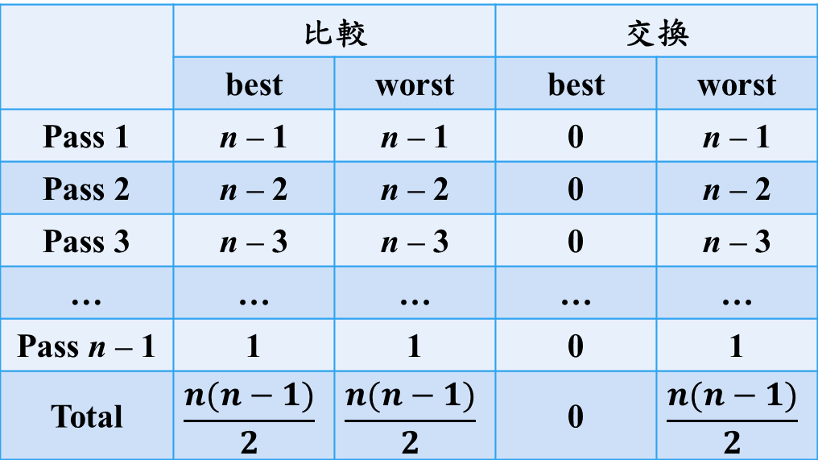
氣泡排序法 Bubble Sort (6/6)
相鄰兩個元素作比較，小的往前(左)，大的往後(右)
交換
37 | 41 | 19 | 81 | 41 | 25 | 56 | 61 | 49
 | 比較 |  | 交換
 | best | worst | best | worst
Pass 1 | n – 1 | n – 1 | 0 | n – 1
Pass 2 | n – 2 | n – 2 | 0 | n – 2
Pass 3 | n – 3 | n – 3 | 0 | n – 3
… | … | … | … | …
Pass n – 1 | 1 | 1 | 0 | 1
Total | $$\frac{n(n−1)}{2}$$ | $$\frac{n(n−1)}{2}$$ | 0 | $$\frac{n(n−1)}{2}$$
O(n²)

Slide 13
選擇排序法 Selection Sort (1/7)
氣泡排序法：一步一步將最大值移到最右邊
選擇排序法：一次到位(一次交換)
掃描整個範圍內的資料，選擇最大值或最小值
選擇最大值，與最右邊元素交換
選擇最小值，與最左邊元素交換

Slide 14
選擇排序法 Selection Sort (2/7)
選擇最大值，與最右邊元素交換 (一次到位)
37 | 61 | 19 | 41 | 81 | 25 | 56 | 41 | 49
1
37 | 61 | 19 | 41 | 49 | 25 | 56 | 41 | 81
2
37 | 41 | 19 | 41 | 49 | 25 | 56 | 61 | 81
3
37 | 41 | 19 | 41 | 49 | 25 | 56 | 61 | 81
4
37 | 41 | 19 | 41 | 25 | 49 | 56 | 61 | 81
5
37 | 41 | 19 | 25 | 41 | 49 | 56 | 61 | 81
6
37 | 25 | 19 | 41 | 41 | 49 | 56 | 61 | 81
7
19 | 25 | 37 | 41 | 41 | 49 | 56 | 61 | 81
8
19 | 25 | 37 | 41 | 41 | 49 | 56 | 61 | 81

Slide 15
選擇排序法 Selection Sort (3/7)
選擇最小值，與最左邊元素交換 (一次到位)
37 | 61 | 19 | 41 | 81 | 25 | 56 | 41 | 49
1
19 | 61 | 37 | 41 | 81 | 25 | 56 | 41 | 49
2
19 | 25 | 37 | 41 | 81 | 61 | 56 | 41 | 49
3
19 | 25 | 37 | 41 | 81 | 61 | 56 | 41 | 49
4
19 | 25 | 37 | 41 | 81 | 61 | 56 | 41 | 49
5
19 | 25 | 37 | 41 | 41 | 61 | 56 | 81 | 49
6
19 | 25 | 37 | 41 | 41 | 49 | 56 | 81 | 61
7
19 | 25 | 37 | 41 | 41 | 49 | 56 | 81 | 61
8
19 | 25 | 37 | 41 | 41 | 49 | 56 | 61 | 81
具有穩定性

Slide 16
選擇排序法 Selection Sort (4/7)
選擇最大值，與最右邊元素交換 (一次到位)
37 | 61 | 19 | 41 | 81 | 25 | 56 | 41 | 49
1
37 | 61 | 19 | 41 | 49 | 25 | 56 | 41 | 81
2
37 | 41 | 19 | 41 | 49 | 25 | 56 | 61 | 81
3
37 | 41 | 19 | 41 | 49 | 25 | 56 | 61 | 81
4
37 | 41 | 19 | 41 | 25 | 49 | 56 | 61 | 81
5
37 | 25 | 19 | 41 | 41 | 61 | 56 | 81 | 49
6
37 | 25 | 19 | 41 | 41 | 49 | 56 | 81 | 61
7
19 | 25 | 37 | 41 | 41 | 49 | 56 | 81 | 61
8
19 | 25 | 37 | 41 | 41 | 49 | 56 | 61 | 81
不具有穩定性

Slide 17
選擇排序法 Selection Sort (5/7)
選擇最小值，與最左邊元素交換 (一次到位)
Best case: 1, 2, 3, 4, 5, 6
1 | 2 | 3 | 4 | 5 | 6
比較
交換
設定Min
更新Min
1
1 | 2 | 3 | 4 | 5 | 6
5
1
1
0
2
1 | 2 | 3 | 4 | 5 | 6
4
1
1
0
3
1 | 2 | 3 | 4 | 5 | 6
3
1
1
0
4
1 | 2 | 3 | 4 | 5 | 6
2
1
1
0
5
1 | 2 | 3 | 4 | 5 | 6
1
1
1
0
15
5
5
0

Slide 18
選擇排序法 Selection Sort (6/7)
選擇最小值，與最左邊元素交換 (一次到位)
Worst case: 6, 5, 4, 3, 2, 1
6 | 5 | 4 | 3 | 2 | 1
比較
交換
設定Min
更新Min
1
1 | 5 | 4 | 3 | 2 | 6
5
1
1
5
2
1 | 2 | 4 | 3 | 5 | 6
4
1
1
3
3
1 | 2 | 3 | 4 | 5 | 6
3
1
1
1
4
1 | 2 | 3 | 4 | 5 | 6
2
1
1
0
5
1 | 2 | 3 | 4 | 5 | 6
1
1
1
0
15
5
5
9

Slide 19
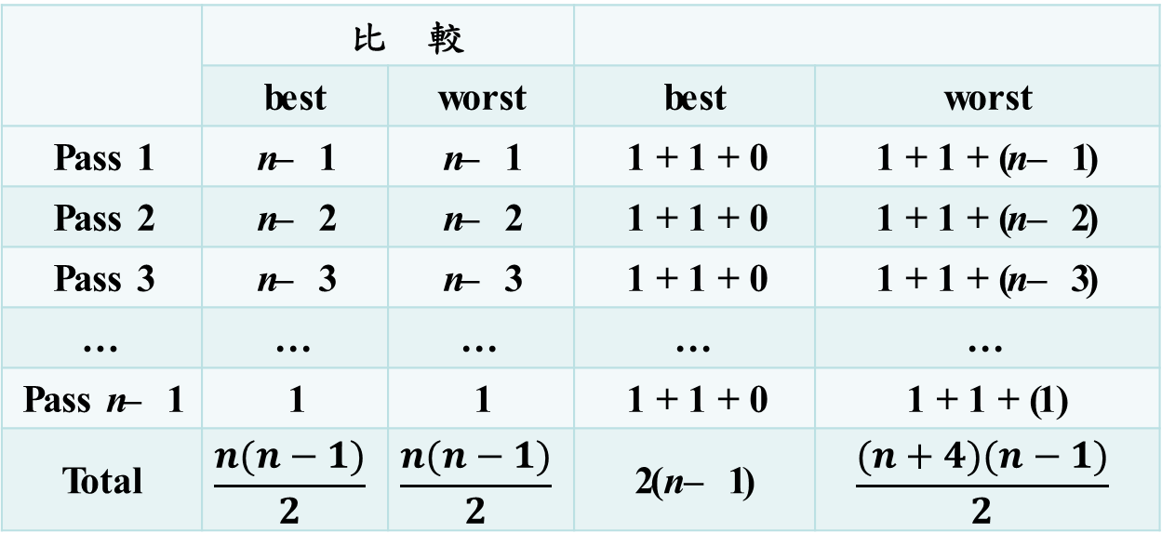
選擇排序法 Selection Sort (7/7)
選擇最小值，與最左邊元素交換 (一次到位)
37 | 61 | 19 | 41 | 81 | 25 | 56 | 41 | 49
 | 比較 |  | 交換 + 設定最小值 + 更新最小值
 | best | worst | best | worst
Pass 1 | n – 1 | n – 1 | 1 + 1 + 0 | 1 + 1 + (n – 1)
Pass 2 | n – 2 | n – 2 | 1 + 1 + 0 | 1 + 1 + (n – 2)
Pass 3 | n – 3 | n – 3 | 1 + 1 + 0 | 1 + 1 + (n – 3)
… | … | … | … | …
Pass n – 1 | 1 | 1 | 1 + 1 + 0 | 1 + 1 + (1)
Total | $$\frac{n(n−1)}{2}$$ | $$\frac{n(n−1)}{2}$$ | 2(n – 1) | $$\frac{(n+4)(n−1)}{2}$$
O(n²)

Slide 20
插入排序法 Insertion Sort (1/6)
整理撲克牌：每拿到一張，就放至適當的位置
2
♠
6
♠
9
♠
J
♠
K
♠
A
♠
3
♠
♠
♠
♠
♠
A
♠
3
♠

Slide 21
插入排序法 Insertion Sort (2/6)
整理撲克牌：每拿到一張，就放至適當的位置
37 | 41 | 19 | 81 | 41 | 25 | 56 | 61 | 49
1
37 | 41 | 19 | 81 | 41 | 25 | 56 | 61 | 49
2
19 | 37 | 41 | 81 | 41 | 25 | 56 | 61 | 49
3
19 | 37 | 41 | 81 | 41 | 25 | 56 | 61 | 49
4
19 | 37 | 41 | 41 | 81 | 25 | 56 | 61 | 49
5
19 | 25 | 37 | 41 | 41 | 81 | 56 | 61 | 49
6
19 | 25 | 37 | 41 | 41 | 56 | 81 | 61 | 49
7
19 | 25 | 37 | 41 | 41 | 56 | 61 | 81 | 49
8
19 | 25 | 37 | 41 | 41 | 49 | 56 | 61 | 81

Slide 22
插入排序法 Insertion Sort (3/6)
整理撲克牌：每拿到一張，就放至適當的位置
37 | 41 | 19 | 81 | 41 | 25 | 56 | 61 | 49
1
37 | 41 | 19 | 81 | 41 | 25 | 56 | 61 | 49
2
19 | 37 | 41 | 81 | 41 | 25 | 56 | 61 | 49
3
19 | 37 | 41 | 81 | 41 | 25 | 56 | 61 | 49
4
19 | 37 | 41 | 41 | 81 | 25 | 56 | 61 | 49
5
19 | 25 | 37 | 41 | 41 | 81 | 56 | 61 | 49
6
19 | 25 | 37 | 41 | 41 | 56 | 81 | 61 | 49
7
19 | 25 | 37 | 41 | 41 | 56 | 61 | 81 | 49
8
19 | 25 | 37 | 41 | 41 | 49 | 56 | 61 | 81
具有穩定性

Slide 23
插入排序法 Insertion Sort (4/6)
整理撲克牌：每拿到一張，就放至適當的位置
Best case: 1, 2, 3, 4, 5, 6
先放到暫存空間，確定位置再放入
1 | 2 | 3 | 4 | 5 | 6
比較
移動
1
1 | 2 | 3 | 4 | 5 | 6
1
2 + 0
2
1 | 2 | 3 | 4 | 5 | 6
1
2 + 0
3
1 | 2 | 3 | 4 | 5 | 6
1
2 + 0
4
1 | 2 | 3 | 4 | 5 | 6
1
2 + 0
5
1 | 2 | 3 | 4 | 5 | 6
1
2 + 0
5
10

Slide 24
插入排序法 Insertion Sort (5/6)
整理撲克牌：每拿到一張，就放至適當的位置
Worst case: 6, 5, 4, 3, 2, 1
6 | 5 | 4 | 3 | 2 | 1
比較
移動
1
5 | 6 | 4 | 3 | 2 | 1
1
2 + 1
2
4 | 5 | 6 | 3 | 2 | 1
2
2 + 2
3
3 | 4 | 5 | 6 | 2 | 1
3
2 + 3
4
2 | 3 | 4 | 5 | 6 | 1
4
2 + 4
5
1 | 2 | 3 | 4 | 5 | 6
5
2 + 5
15
25

Slide 25
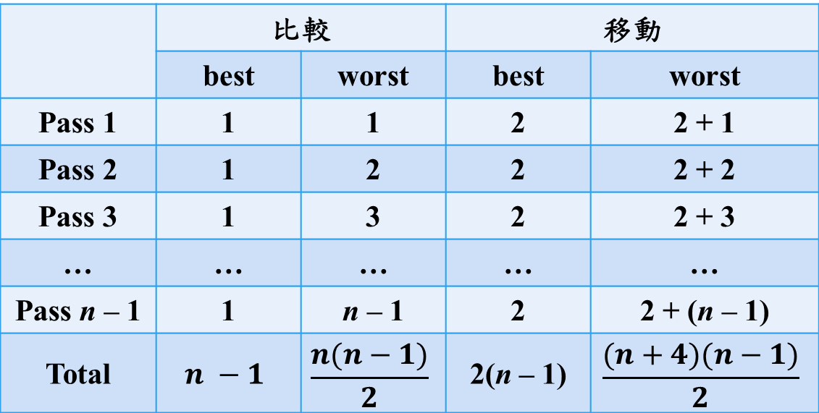
插入排序法 Insertion Sort (6/6)
整理撲克牌：每拿到一張，就放至適當的位置
37 | 41 | 19 | 81 | 41 | 25 | 56 | 61 | 49
 | 比較 |  | 移動
 | best | worst | best | worst
Pass 1 | 1 | 1 | 2 | 2 + 1
Pass 2 | 1 | 2 | 2 | 2 + 2
Pass 3 | 1 | 3 | 2 | 2 + 3
… | … | … | … | …
Pass n – 1 | 1 | n – 1 | 2 | 2 + (n – 1)
Total | $$n −1$$ | $$\frac{n(n−1)}{2}$$ | 2(n – 1) | $$\frac{(n+4)(n−1)}{2}$$
O(n²)

Slide 26
合併排序法 Merge Sort (1/3)
合併(merge)
將兩個陣列合併成一個大陣列
9 | 12 | 17 | 21 | 37
3 | 11 | 20 | 55 | 67 | 71 | 89
3
9
11
12
17
20
21
37
55
67
71
89

Slide 27
合併排序法 Merge Sort (2/3)
不斷將資料切割成兩半，直到不能再切(只剩1筆資料)，再進行合併
37 | 41 | 19 | 81 | 41 | 25 | 56 | 61 | 49
切
37 | 41 | 19 | 81 | 41 | 25 | 56 | 61 | 49
切
37 | 41 | 19 | 81 | 41 | 25 | 56 | 61 | 49
切
37 | 41 | 19 | 81 | 41 | 25 | 56 | 61 | 49
切
37 | 41 | 19 | 81 | 41 | 25 | 56 | 49 | 61
合
37 | 41 | 19 | 81 | 25 | 41 | 49 | 56 | 61
合
19 | 37 | 41 | 81 | 25 | 41 | 49 | 56 | 61
合
19 | 25 | 37 | 41 | 41 | 49 | 56 | 61 | 81
合
具有穩定性
各個擊破法 (divide and conquer)
O(n lg n)

Slide 28
合併排序法 Merge Sort (3/3)
效率分析
排序n筆資料需時 T(n)
T(n/4)
T(n/2)
T(n/4)
T(n)
T(n/4)
T(n/2)
T(n/4)
T(n) ≤ 2T(n/2) + n
≤ 2(2T(n/4) + n/2) + n
…
T(1) = 0
T(n) = O(n lg n)

Slide 29
快速排序法 Quick Sort (1/4)
各個擊破法
將大範圍的資料切割(partition)成兩個小範圍的資料
基準值左邊元素 ≤ 基準值
基準值右邊元素 ≥ 基準值
分頭收拾左右各半的資料
≤ 基準值 | 基準值 | ≥ 基準值

Slide 30
快速排序法 Quick Sort (2/4)
分割(partition)
≥
≤
≤
≤
40 | 41 | 19 | 81 | 41 | 25 | 56 | 21 | 61 | 49
≥
≥
≥
≤
≤
≤
40 | 21 | 19 | 81 | 41 | 25 | 56 | 41 | 61 | 49
≥
≥
≤
≤
≤
40 | 21 | 19 | 25 | 41 | 81 | 56 | 41 | 61 | 49
25 | 21 | 19 | 40 | 41 | 81 | 56 | 41 | 61 | 49
≤
≥

Slide 31
快速排序法 Quick Sort (3/4)
各個擊破法
37 | 41 | 19 | 81 | 41 | 25 | 56 | 61 | 49
19 | 25 | 37 | 81 | 41 | 41 | 56 | 61 | 49
19 | 25 | 37 | 49 | 41 | 41 | 56 | 61 | 81
19 | 25 | 37 | 41 | 41 | 49 | 56 | 61 | 81
19 | 25 | 37 | 41 | 41 | 49 | 56 | 61 | 81
19 | 25 | 37 | 41 | 41 | 49 | 56 | 61 | 81
不具有穩定性

Slide 32
快速排序法 Quick Sort (4/4)
效率分析 (與合併排序法相似)
排序n筆資料需時 T(n)
T(n/4)
T(n/2)
T(n/4)
T(n)
T(n/4)
T(n/2)
T(n/4)
T(n) ≤ 2T(n/2) + n
≤ 2(2T(n/4) + n/2) + n
…
T(1) = 0
T(n) = O(n lg n)

Slide 33
堆積排序法 Heap Sort (1/24)
堆積排序法
將陣列調整成堆積
當堆積節點數目大於1時，重複迴圈
將堆積的樹根與堆積的最後一個元素交換
堆積少最後一個節點
重新調整成堆積
迴圈結束

Slide 34
堆積排序法 Heap Sort (2/24)
堆積排序法
38 | 72 | 67 | 41 | 39 | 72 | 37 | 25 | 66 | 73
73
72
72
66
39
67
37
25
41
38
73 | 72 | 72 | 66 | 39 | 67 | 37 | 25 | 41 | 38

Slide 35
堆積排序法 Heap Sort (3/24)
堆積排序法
38 | 72 | 67 | 41 | 39 | 72 | 37 | 25 | 66 | 73
38
72
72
66
39
67
37
25
41
38 | 72 | 72 | 66 | 39 | 67 | 37 | 25 | 41 | 73

Slide 36
堆積排序法 Heap Sort (4/24)
堆積排序法
38 | 72 | 67 | 41 | 39 | 72 | 37 | 25 | 66 | 73
72
38
72
66
39
67
37
25
41
72 | 38 | 72 | 66 | 39 | 67 | 37 | 25 | 41 | 73

Slide 37
堆積排序法 Heap Sort (5/24)
堆積排序法
38 | 72 | 67 | 41 | 39 | 72 | 37 | 25 | 66 | 73
72
66
72
38
39
67
37
25
41
72 | 66 | 72 | 38 | 39 | 67 | 37 | 25 | 41 | 73

Slide 38
堆積排序法 Heap Sort (6/24)
堆積排序法
38 | 72 | 67 | 41 | 39 | 72 | 37 | 25 | 66 | 73
72
66
72
41
39
67
37
25
38
72 | 66 | 72 | 41 | 39 | 67 | 37 | 25 | 38 | 73

Slide 39
堆積排序法 Heap Sort (7/24)
堆積排序法
38 | 72 | 67 | 41 | 39 | 72 | 37 | 25 | 66 | 73
38
66
72
41
39
67
37
25
38 | 66 | 72 | 41 | 39 | 67 | 37 | 25 | 72 | 73

Slide 40
堆積排序法 Heap Sort (8/24)
堆積排序法
38 | 72 | 67 | 41 | 39 | 72 | 37 | 25 | 66 | 73
72
66
38
41
39
67
37
25
72 | 66 | 38 | 41 | 39 | 67 | 37 | 25 | 72 | 73

Slide 41
堆積排序法 Heap Sort (9/24)
堆積排序法
38 | 72 | 67 | 41 | 39 | 72 | 37 | 25 | 66 | 73
72
66
67
41
39
38
37
25
72 | 66 | 67 | 41 | 39 | 38 | 37 | 25 | 72 | 73

Slide 42
堆積排序法 Heap Sort (10/24)
堆積排序法
38 | 72 | 67 | 41 | 39 | 72 | 37 | 25 | 66 | 73
25
66
67
41
39
38
37
25 | 66 | 67 | 41 | 39 | 38 | 37 | 72 | 72 | 73

Slide 43
堆積排序法 Heap Sort (11/24)
堆積排序法
38 | 72 | 67 | 41 | 39 | 72 | 37 | 25 | 66 | 73
67
66
38
41
39
25
37
67 | 66 | 38 | 41 | 39 | 25 | 37 | 72 | 72 | 73

Slide 44
堆積排序法 Heap Sort (12/24)
堆積排序法
38 | 72 | 67 | 41 | 39 | 72 | 37 | 25 | 66 | 73
37
66
38
41
39
25
37 | 66 | 38 | 41 | 39 | 25 | 67 | 72 | 72 | 73

Slide 45
堆積排序法 Heap Sort (13/24)
堆積排序法
38 | 72 | 67 | 41 | 39 | 72 | 37 | 25 | 66 | 73
66
41
38
37
39
25
66 | 41 | 38 | 37 | 39 | 25 | 67 | 72 | 72 | 73

Slide 46
堆積排序法 Heap Sort (14/24)
堆積排序法
38 | 72 | 67 | 41 | 39 | 72 | 37 | 25 | 66 | 73
25
41
38
37
39
25 | 41 | 38 | 37 | 39 | 66 | 67 | 72 | 72 | 73

Slide 47
堆積排序法 Heap Sort (15/24)
堆積排序法
38 | 72 | 67 | 41 | 39 | 72 | 37 | 25 | 66 | 73
41
39
38
37
25
41 | 39 | 38 | 37 | 25 | 66 | 67 | 72 | 72 | 73

Slide 48
堆積排序法 Heap Sort (16/24)
堆積排序法
38 | 72 | 67 | 41 | 39 | 72 | 37 | 25 | 66 | 73
25
39
38
37
25 | 39 | 38 | 37 | 41 | 66 | 67 | 72 | 72 | 73

Slide 49
堆積排序法 Heap Sort (17/24)
堆積排序法
38 | 72 | 67 | 41 | 39 | 72 | 37 | 25 | 66 | 73
39
37
38
25
39 | 37 | 38 | 25 | 41 | 66 | 67 | 72 | 72 | 73

Slide 50
堆積排序法 Heap Sort (18/24)
堆積排序法
38 | 72 | 67 | 41 | 39 | 72 | 37 | 25 | 66 | 73
25
37
38
25 | 37 | 38 | 39 | 41 | 66 | 67 | 72 | 72 | 73

Slide 51
堆積排序法 Heap Sort (19/24)
堆積排序法
38 | 72 | 67 | 41 | 39 | 72 | 37 | 25 | 66 | 73
38
37
25
38 | 37 | 25 | 39 | 41 | 66 | 67 | 72 | 72 | 73

Slide 52
堆積排序法 Heap Sort (20/24)
堆積排序法
38 | 72 | 67 | 41 | 39 | 72 | 37 | 25 | 66 | 73
25
37
25 | 37 | 38 | 39 | 41 | 66 | 67 | 72 | 72 | 73

Slide 53
堆積排序法 Heap Sort (21/24)
堆積排序法
38 | 72 | 67 | 41 | 39 | 72 | 37 | 25 | 66 | 73
37
25
37 | 25 | 38 | 39 | 41 | 66 | 67 | 72 | 72 | 73

Slide 54
堆積排序法 Heap Sort (22/24)
堆積排序法
38 | 72 | 67 | 41 | 39 | 72 | 37 | 25 | 66 | 73
25
25 | 37 | 38 | 39 | 41 | 66 | 67 | 72 | 72 | 73

Slide 55
堆積排序法 Heap Sort (23/24)
堆積排序法
38 | 72 | 67 | 41 | 39 | 72 | 37 | 25 | 66 | 73
不具有穩定性
25 | 37 | 38 | 39 | 41 | 66 | 67 | 72 | 72 | 73

Slide 56
堆積排序法 Heap Sort (24/24)
效率
將陣列調整成堆積 (建立堆積)
當堆積節點數目大於1時，重複迴圈
將堆積的樹根與堆積的最後一個元素交換
堆積少最後一個節點
重新調整成堆積
迴圈結束
O(n lg n)
n – 1次
每次 lg n
O(n lg n)

Slide 57
二元樹排序法 Binary Tree Sort (1/4)
二元樹排序法
建立二元搜尋樹
對二元搜尋樹進行中序追蹤，並輸出結果

Slide 58
二元樹排序法 Binary Tree Sort (2/4)
建立二元搜尋樹
每讀入一個資料就依循下列原則，將新節點插入擴充中的二元搜尋樹：
如果是空樹，則新節點為樹根
否則將新節點的資料與樹根相比
小於樹根則往左子樹
大於樹根則往右子樹
重複與此子樹的樹根比較，直到指標接地為止
將新節點加在最後停留之處

Slide 59
二元樹排序法 Binary Tree Sort (3/4)
Input: 51, 70, 39, 45, 63, 80, 20, 42, 75, 10, 45
51
70
39
45
63
80
20
42
75
10
45
51
39
70
20
45
63
80
10
42
45
75
中序
具有穩定性
10
20
39
42
45
45
51
63
70
75
80

Slide 60
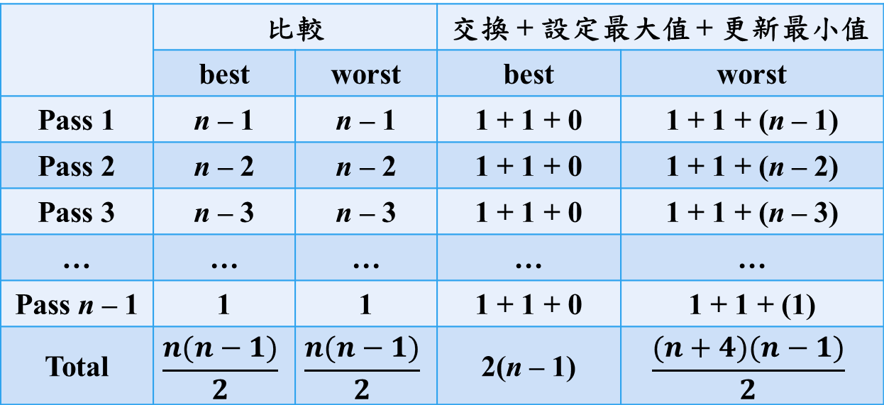
二元樹排序法 Binary Tree Sort (4/4)
效率
二元搜尋樹高度
$\left\lfloor lg n\right\rfloor +1$ ~ n
建立過程，每插入一筆資料需要搜尋樹一次
共有n 次插入
O(n lg n) ~ O(n²)
Input 資料為已排序好時
會形成歪斜樹

Slide 61
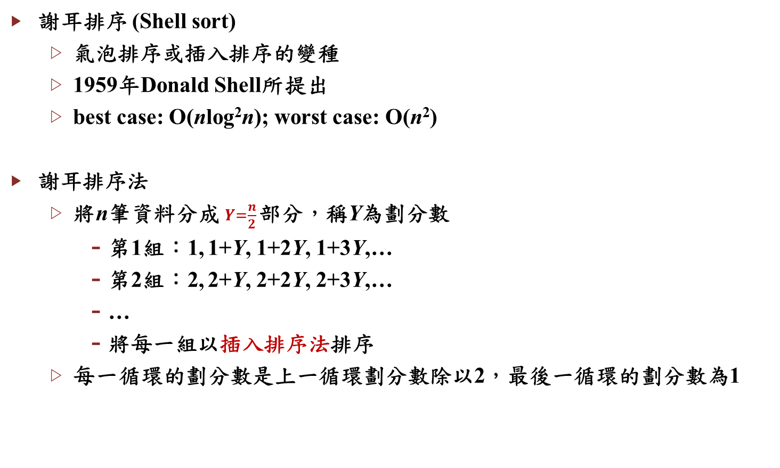
謝耳排序 Shell Sort (1/5)
謝耳排序 (Shell sort)
氣泡排序或插入排序的變種
1959年Donald Shell所提出
best case: O(nlog²n); worst case: O(n²)
謝耳排序法
將n筆資料分成$Y=\frac{n}{2}$部分，稱Y為劃分數
第1組：1, 1+Y, 1+2Y, 1+3Y,…
第2組：2, 2+Y, 2+2Y, 2+3Y,…
…
將每一組以插入排序法排序
每一循環的劃分數是上一循環劃分數除以2，最後一循環的劃分數為1

Slide 62

謝耳排序 Shell Sort (2/5)
9筆資料
①
②
③
④
⑤
⑥
⑦
⑧
⑨
37 | 41 | 19 | 81 | 41 | 25 | 56 | 61 | 49
①
⑤
⑨
①
⑤
⑨
Y = $\frac{9}{2}$ = 4
第1組
37 | 41 | 49
37 | 41 | 49
②
⑥
②
⑥
第2組
41 | 25
25 | 41
③
⑦
③
⑦
第3組
19 | 56
19 | 56
④
⑧
④
⑧
第4組
81 | 61
61 | 81

Slide 63

謝耳排序 Shell Sort (3/5)
9筆資料
①
②
③
④
⑤
⑥
⑦
⑧
⑨
37 | 25 | 19 | 61 | 41 | 41 | 56 | 81 | 49
①
③
⑤
⑦
⑨
Y = $\frac{4}{2}$ = 2
第1組
37 | 19 | 41 | 56 | 49
②
④
⑥
⑧
第2組
25 | 61 | 41 | 81
①
③
⑤
⑦
⑨
第1組
19 | 37 | 41 | 49 | 56
②
④
⑥
⑧
第2組
25 | 41 | 61 | 81

Slide 64

謝耳排序 Shell Sort (4/5)
9筆資料
①
②
③
④
⑤
⑥
⑦
⑧
⑨
19 | 25 | 37 | 41 | 41 | 61 | 49 | 81 | 56
Y = $\frac{2}{2}$ = 1
①
②
③
④
⑤
⑥
⑦
⑧
⑨
第1組
19 | 25 | 37 | 41 | 41 | 49 | 56 | 61 | 81

Slide 65



謝耳排序 Shell Sort (5/5)
9筆資料
①
②
③
④
⑤
⑥
⑦
⑧
⑨
37 | 41 | 19 | 81 | 41 | 25 | 56 | 61 | 49
①
②
③
④
⑤
⑥
⑦
⑧
⑨
Y = $\frac{9}{2}$ = 4
37 | 25 | 19 | 61 | 41 | 41 | 56 | 81 | 49
①
②
③
④
⑤
⑥
⑦
⑧
⑨
Y = $\frac{4}{2}$ = 2
19 | 25 | 37 | 41 | 41 | 61 | 49 | 81 | 56
①
②
③
④
⑤
⑥
⑦
⑧
⑨
Y = $\frac{2}{2}$ = 1
19 | 25 | 37 | 41 | 41 | 49 | 56 | 61 | 81
不具有穩定性

Slide 66
基數排序法 Radix Sort (1/3)
基數排序(radix sort)
又稱為bucket sort (桶子排序)或bin sort
屬於分配排序(distributive sort)
1887年Herman Hollerith在打孔卡片機器上的發現
依據每個記錄的鍵值劃分為若干單元，把相同單元放在同一箱子
排序的過程可分為：
MSD (Most Significant Digital)
第一次分配後，資料分成m堆，1 < m < n
每一堆可利用插入排序來完成排序
LSD (Least Significant Digital)
鍵值為n位數時，則需要n次分配
具有穩定性的排序
可達到O(n)的排序演算法，但需要n²的空間

Slide 67
基數排序法 Radix Sort (2/3)
239, 234, 879, 878, 123, 358, 416, 317, 137, 225
123, 137
239, 234, 225
358, 317
416
879, 878
123
137
225
239, 234
317
358
416
879, 878
123
137
225
234
239
317
358
416
878
879
分堆排序

Slide 68
基數排序法 Radix Sort (3/3)
239, 234, 879, 878, 123, 358, 416, 317, 137, 225
123
234
225
416
317, 137
878, 358
239, 879
416, 317
123, 225
234, 137, 239
358
878, 879
123, 137
225, 234, 239
317 358
416
878, 879

